Slide 1
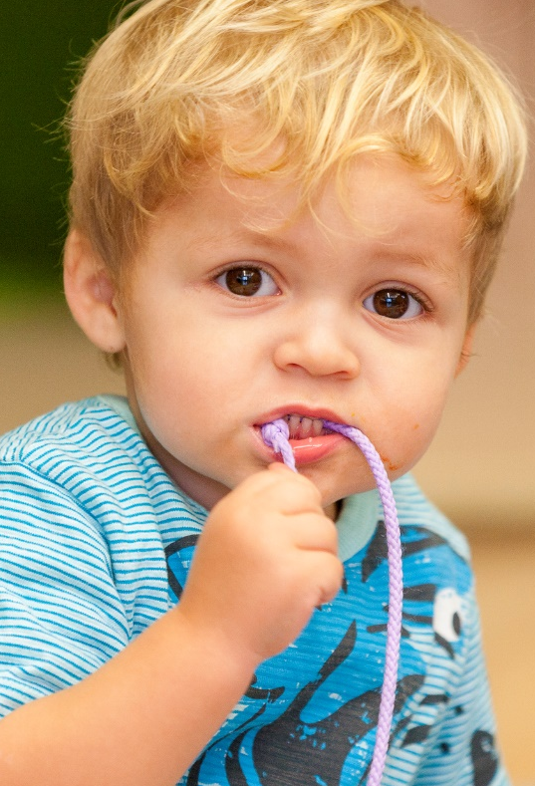
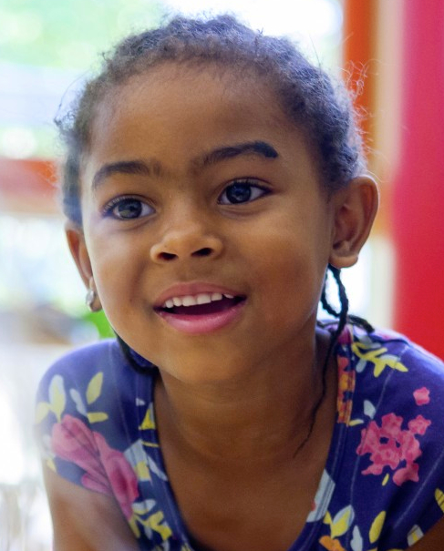
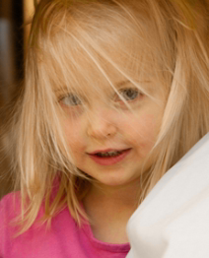
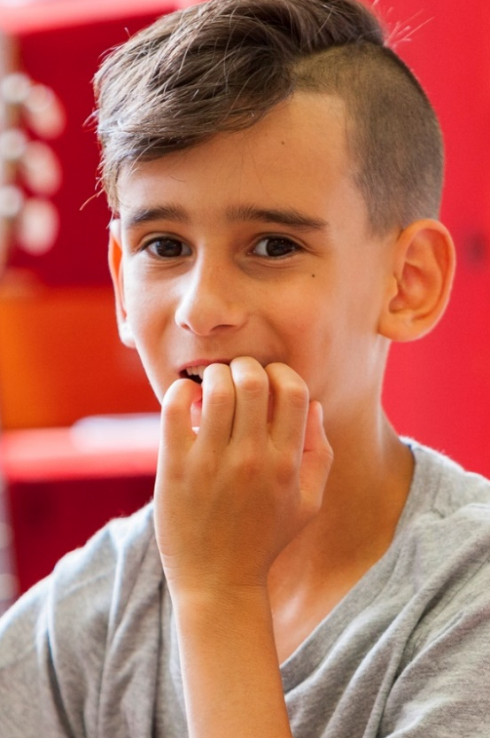

Starke Kinder – starke Region
Der entwicklungsorientierte Papilio-Ansatz für Kinder von 0 bis 9 Jahren
© Papilio gGmbH

Slide 2
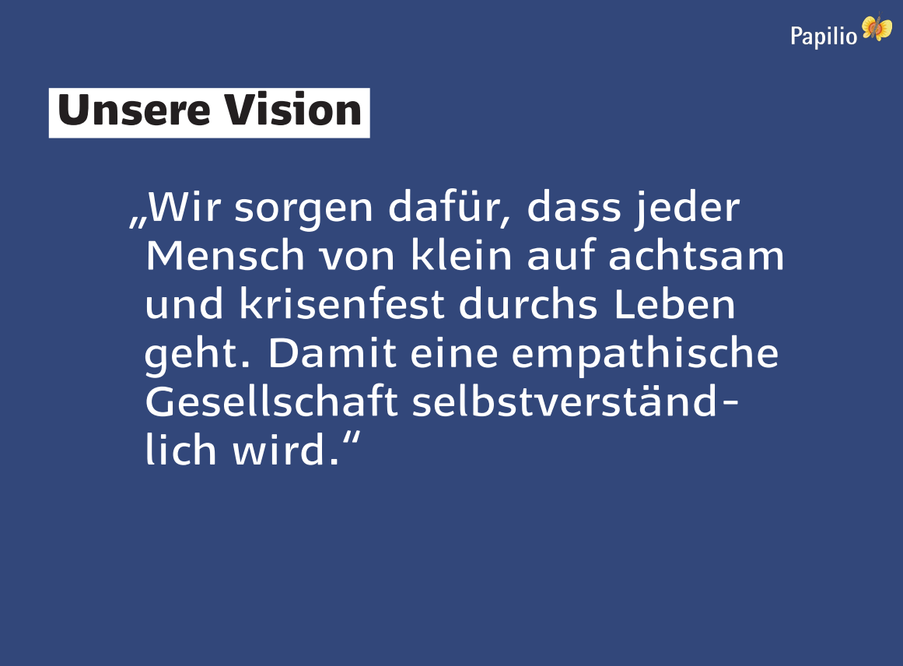
© Papilio gGmbH

Slide 3
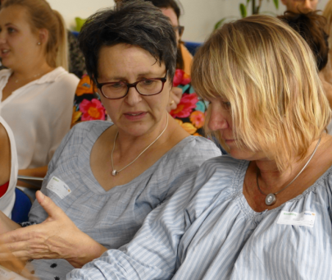
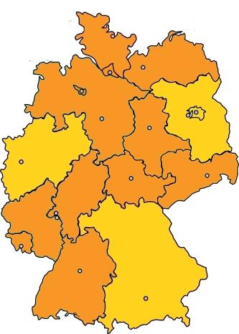


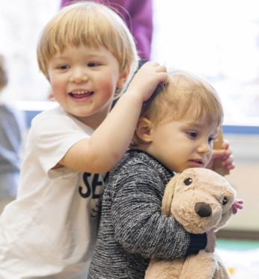

Was ist Papilio?
Programme
für Kitas und Grundschulen
Papilio-U3
Nachhaltig umsetzen
& Qualität sichern
Papilio-3bis6
Papilio-6bis9
Sozial-emotionale Kompetenzen fördern
Gemeinsam
vor Ort agieren – Collective Impact
Verhaltens-
probleme verhindern
Wissenschaftliche Fundierung und Evaluation
© Papilio gGmbH

Slide 4
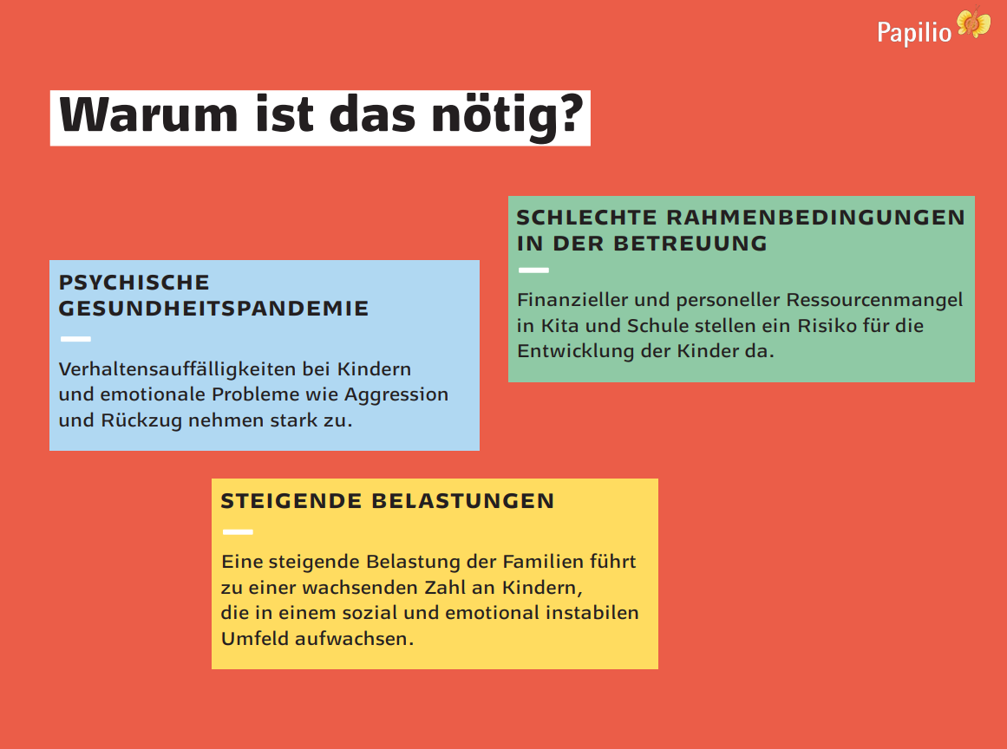
© Papilio gGmbH

Slide 5
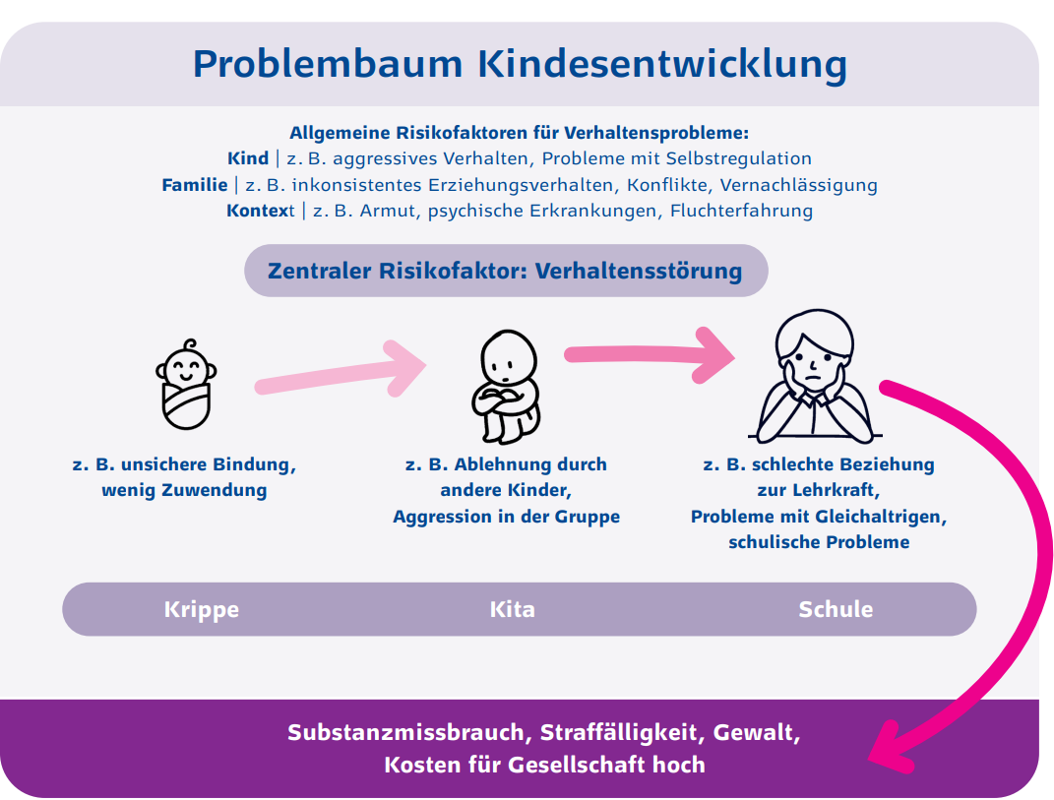
© Papilio gGmbH

Slide 6
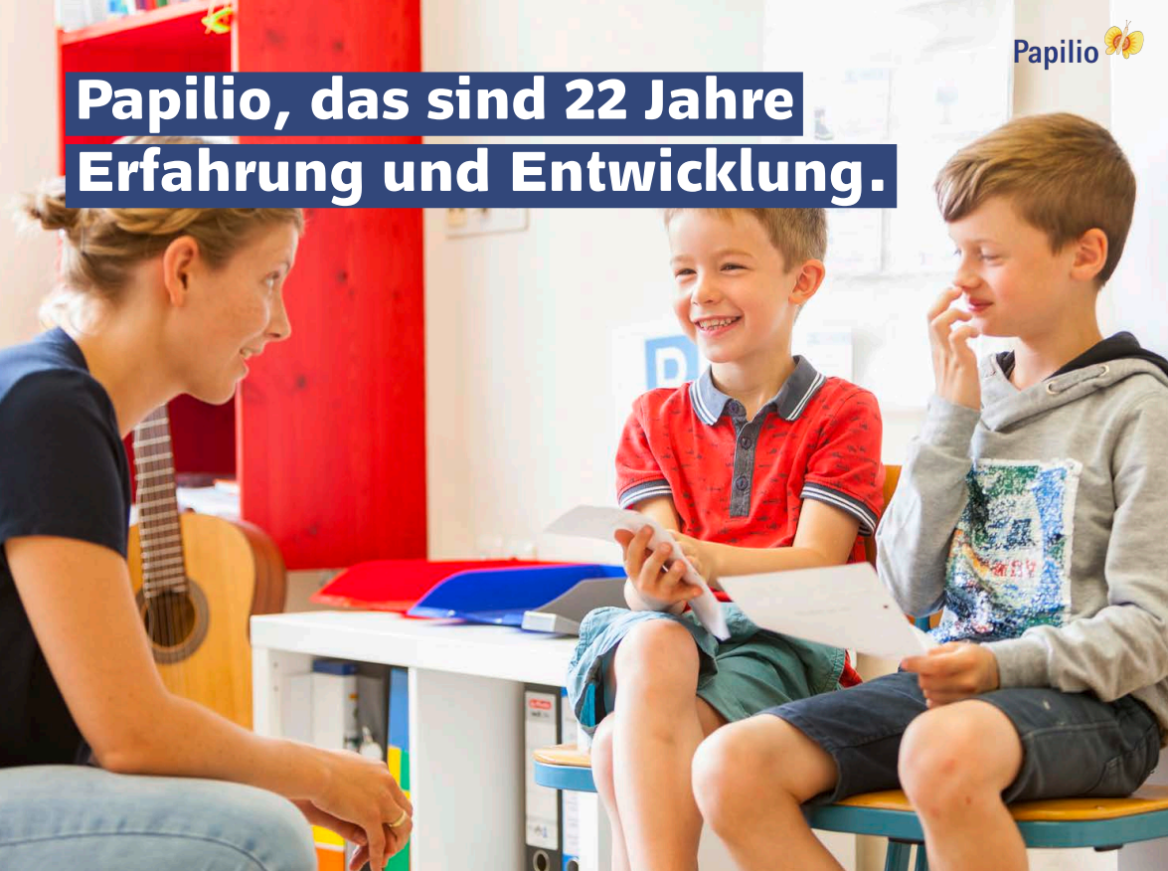
© Papilio gGmbH

Slide 7
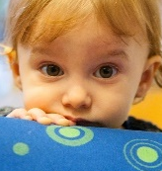

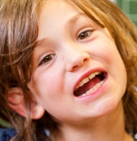




Entwicklungsorientierte Prävention als Kette von 0 bis 9
Papilio-U3
Papilio-3bis6
Papilio-6bis9
Krippe
Kita
Horte / Grundschule
0 - 3 Jahre
3 - 6 Jahre
6 - 9 Jahre
Papilio-
ElternClub
Papilio-Integration
© Papilio gGmbH
Notes:
Bei den Inhalten handelt es sich um einen Querschnitt all unserer Programme. Jetzt fragen Sie sich vielleicht: Warum sollen denn Inhalte von U3 integriert werden? Wir trainieren doch nur Kinder ab 6 Jahren. Im U3-Bereich vermitteln wir…, das hilft bei …
Alle Programme wurden in Kooperation mit der FU Berlin und z.T. mit der FAU Erlangen-Nürnberg und unserer finnischen Partner-Uni entwickelt und in umfassenden Studien evaluiert – mit dem Ergebnis, dass sich die Haltung der Fachkräfte positiv verändert und die Entwicklung der Kinder positiver verläuft. Details können Sie unserem Geschäftsbericht und den beigefügten Infoblättern entnehmen.

Slide 8
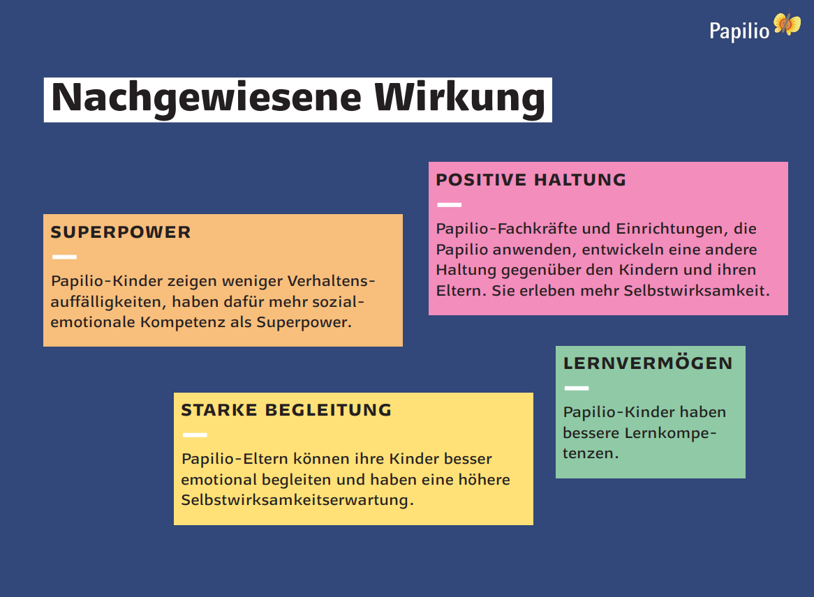
Ergebnisse der Alepp-Studie
Hyperaktivität
Hyperaktivitäts- und Aufmerksamkeitsprobleme: Bei der Analyse der einzelnen Verhaltensauffälligkeiten ergaben sich verschiedene Ergebnisse. Bei Hyperaktivitäts- und Aufmerksamkeitsproblemen wiesen Kinder, die die PAPILIO-Maßnahmen durchlaufen hatten, signifikant weniger Probleme auf als die Kinder der KG.
© Papilio gGmbH

Slide 9
Papilio-Programme Inhalte
Papilio-U3
Papilio-3bis6
Papilio-6bis9
für Krippen/U3-Gruppen
Feinfühliges Erziehungsverhalten (hier im Fokus)
Vorläufer sozial-emotionaler Kompetenz (z.B. Emotion Talk, Übungen Körperwahrn.)
Sichere Bindung, feinfühliges Verhalten (Schulung anhand von Videofeedback)
für Kitas
Entwicklungsförderndes Erziehungsverhalten (z.B. differenziertes Lob)
Sozial-emotionale Kompetenz: Primäre Emotionen (z.B. „Paula und die Kistenkobolde“)
Prosoziales Verhalten, Problemlösekompetenz (z.B. Spielzeug-macht-Ferien-Tag)
für Horte / Grundschulen
Entwicklungsförderndes Interaktionsverhalten (z.B. Feedback)
Sozial-emotionale Kompetenz: Sekundäre Emotionen (z.B. „Paula kommt in die Schule“)
Prosoziales Verhalten, Problemlösekompetenz (z.B. Problemlöse-training mit Karten)
© Papilio gGmbH

Slide 10
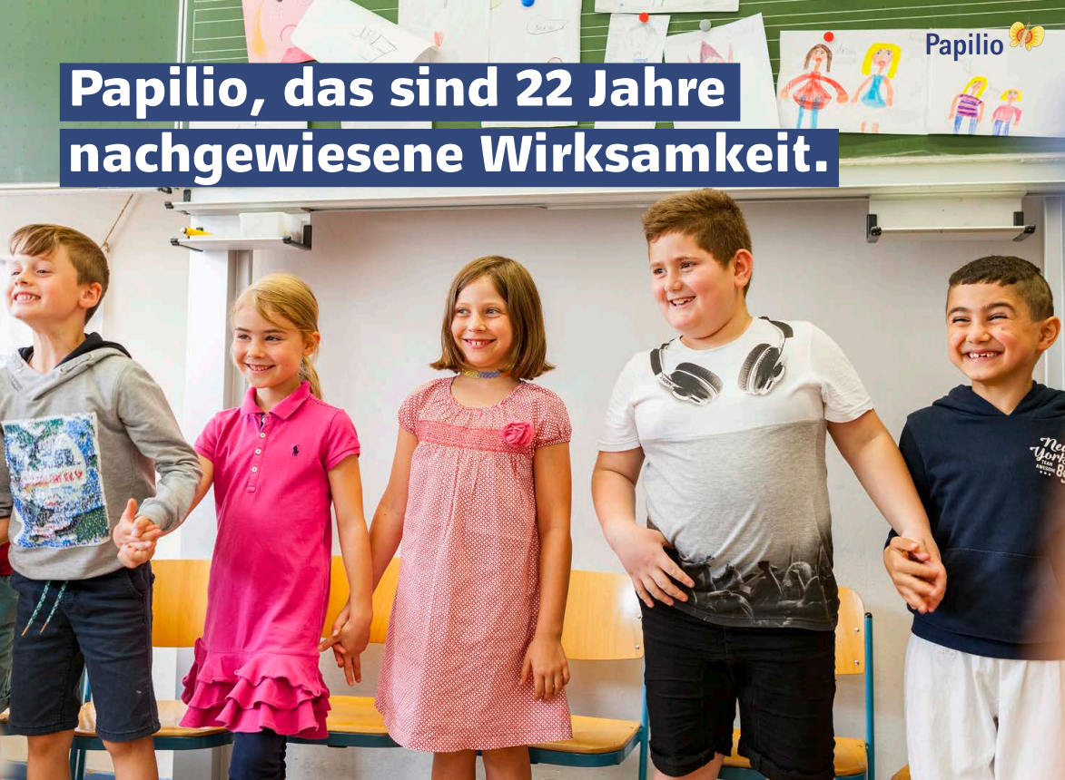
© Papilio gGmbH

Slide 11
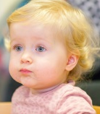
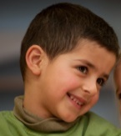
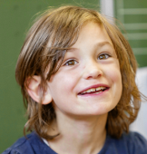
Entwicklungsorientierte Prävention
Papilio-U3
Papilio-3bis6
Papilio-6bis9
Krippe
Kita
Grundschule
0 - 3 Jahre
3 - 6 Jahre
6 - 9 Jahre
© Papilio gGmbH

Slide 12
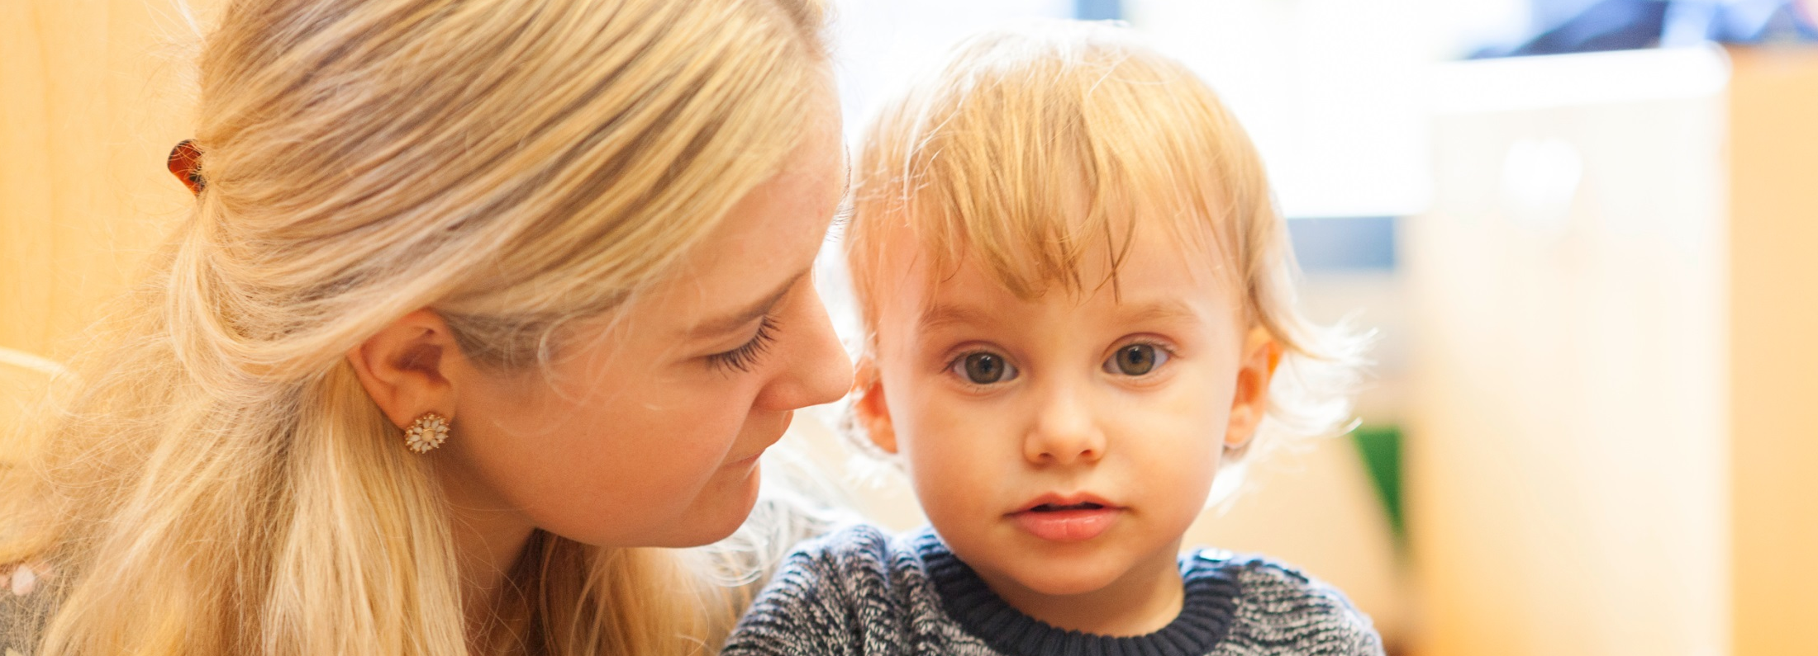

Papilio-U3
© Papilio gGmbH

Slide 13

Entwicklungsprojekt und Rolle der Partner
Papilio-U3
Die Betreuungsquote der Kinder unter drei Jahren ist stark angestiegen! Qualifizierte Fortbildungsangebote in diesem Themenfeld stehen kaum zur Verfügung. Um ein gesundes Aufwachsen für Unterdreijährige in der Kita noch besser zu fördern, haben
die BARMER als Entwicklungspartner,
die Papilio gGmbH als Projektträger,
die Freie Universität Berlin (Univ.-Prof. Dr. Herbert Scheithauer, Experte für Prävention, und Team) und die Friedrich-Alexander-Universität Erlangen-Nürnberg (Dr.in Ina Bovenschen, Expertin für Bindung, und Team) als wissenschaftliche Begleitung
das Programm Papilio-U3 2017 bis 2020 entwickelt und evaluiert. Dabei wurden wissenschaftlich fundierte Ansätze genutzt und eine Evaluationsstudie (quasi-experimentelles Warte-Kontrollgruppendesign mit Prä-, Post- und Follow-up-Messung) durchgeführt.
Die BARMER fördert als Präventionspartner in den Jahren 2025 und 2026 die nachhaltige bundesweite Verbreitung des neu entwickelten Programms in Kitas. Grundlage ist der gesetzliche Auftrag zur Prävention und Gesundheitsförderung. Die Papilio gGmbH setzt als verantwortlicher Programmträger Papilio-U3 um.
© Papilio gGmbH

Slide 14
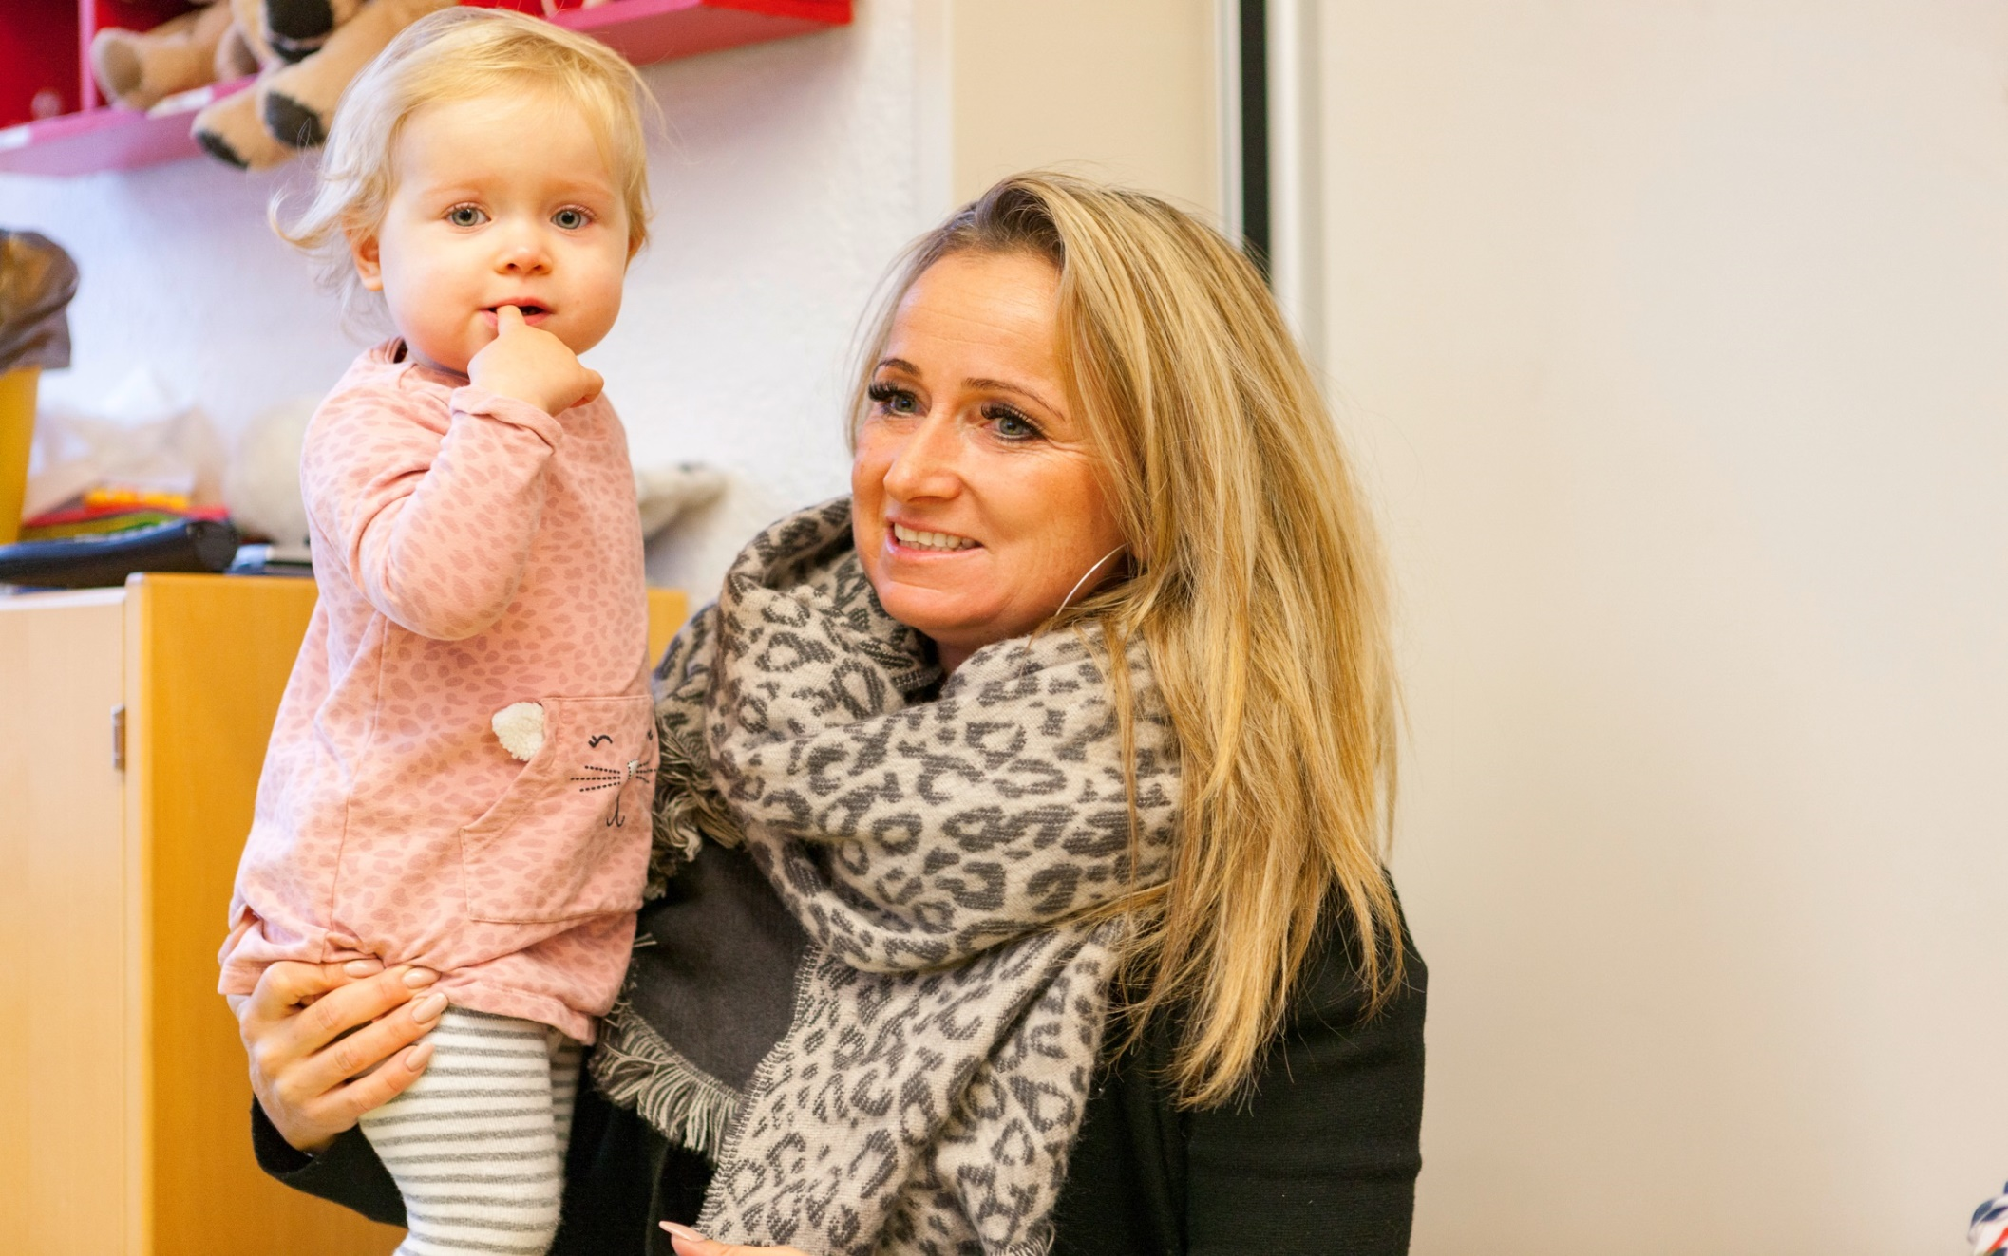
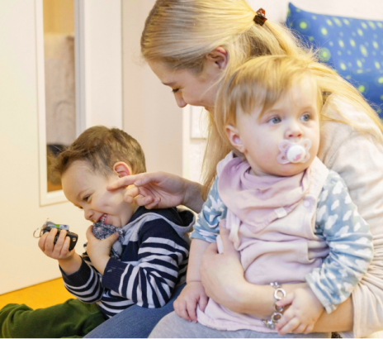
Programm Papilio-U3
Zielgruppe
Kinder unter drei Jahren und deren Eltern
Pädagogische Fachkräfte in Kindertagesstätten
Programmziele
Aufbau einer sicheren Bindung durch feinfühliges Verhalten
Frühe Förderung sozial-emotionaler Kompetenzen
Im Mittelpunkt von Papilio-U3 steht das Verhalten der pädagogischen Fachkräfte in der Interaktion mit den Kindern.
© Papilio gGmbH

Slide 15
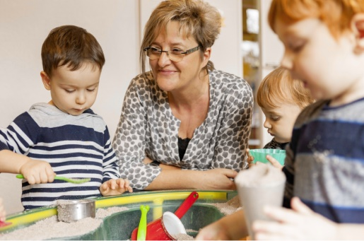
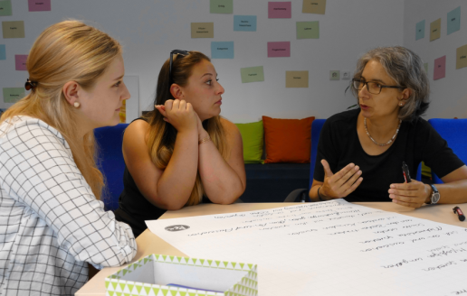

Programmbausteine
Umsetzung der Programminhalte in der Kita
in der täglichen Interaktion mit dem Kind / den Kindern (z.B. feinfühliges Verhalten)
über Materialien (z.B. Spiele, Tagebuch zur Bindung)
Einbezug der Eltern
Fortbildung für pädagogische Fachkräfte
Wissenserwerb, Selbstreflexion, Übungen zur Umsetzung der Programminhalte, Video-Feedback
8 Module, Supervision, Vertiefung
Fortbildung für Trainer*innen
Wissenserwerb, Selbstreflexion, Umsetzung der Fortbildung für pädagogische Fachkräfte
5 Module, Supervision, Vertiefung
© Papilio gGmbH

Slide 16
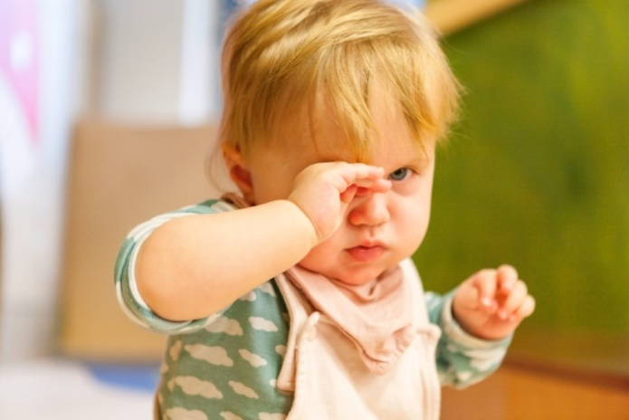
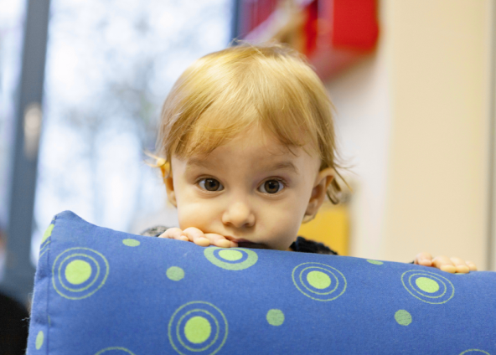
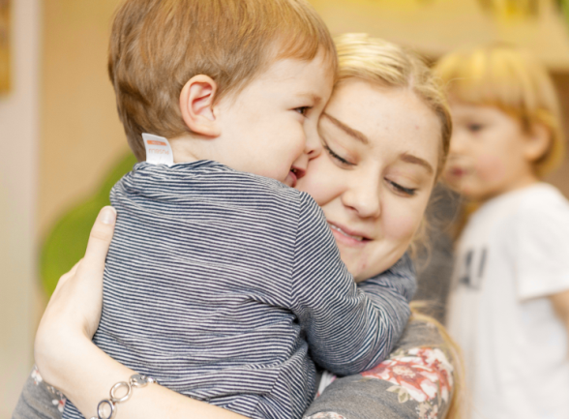
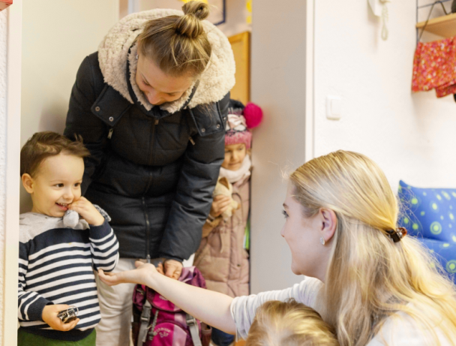

Programminhalte
Sozial-emotionale Kompetenzen
Temperament
Bindung &
Feinfühligkeit
Zusammenarbeit mit Eltern
Selbstfürsorge
© Papilio gGmbH

Slide 17
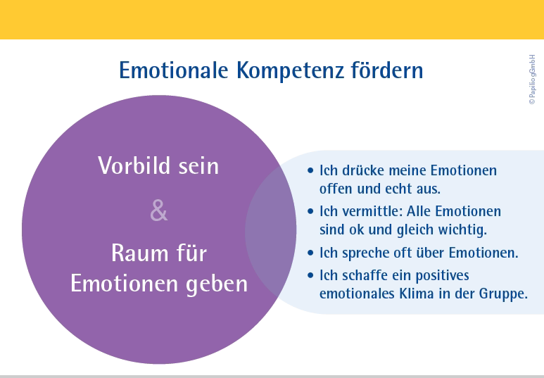
Programminhalte
Sozial-emotionale (Vorläufer-) Kompetenzen
  Einfache Spiele, Lieder und Übungen
  Vorbild sein und ein positives emotionales Gruppenklima schaffen
© Papilio gGmbH

Slide 18
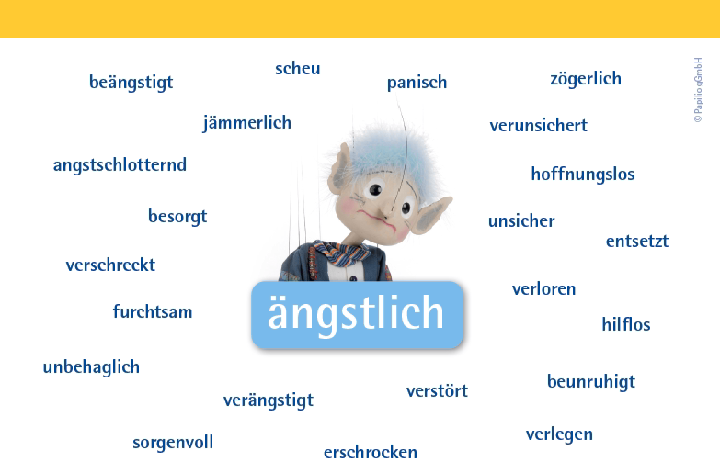
Programminhalte
Sozial-emotionale (Vorläufer-) Kompetenzen
  Einfache Spiele, Lieder und Übungen
  Vorbild sein und ein positives emotionales Gruppenklima schaffen
  Viele verschiedene Emotionswörter benutzen
  Sprachliche und mimische Begleitung (Emotion Talk)
  Auf Emotionen anderer Kinder hinweisen
© Papilio gGmbH

Slide 19
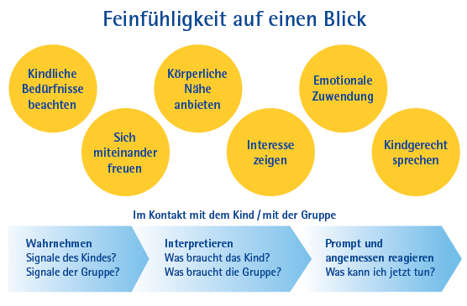
Programminhalte
Bindung und Feinfühligkeit
Aufbau einer sicheren Bindung durch feinfühliges Verhalten
Dyadische und gruppenbezogene Feinfühligkeit
Bindungsbeziehungen reflektieren (Bindungstagebuch)
Training anhand von Schulungsvideos und Videofeedback
© Papilio gGmbH

Slide 20
Papilio-U3 Fortbildung
Für Trainerinnen und Trainer:
Insgesamt 6 Tage
5 Module (ganze Tage)
Supervision und Kolloquium mit Zertifizierung
Details (zu Voraussetzungen, Kosten, Inhalten) unter: https://www.papilio.de/papilio-u3.html
Modul 1
Modul 2
Modul 3
Grundlagen
sozial-emotionale Entwicklung, Temperament
Grundlagen Bindungstheorie, Feinfühligkeit
Bindungssicherheit fördern, Videoanalyse
Modul 4
Modul 5
Bindung und Eingewöhnung, Zusammenarbeit mit Eltern
Selbstfürsorge, Videoanalyse, Dokumentation
Supervision
(individuell)
Kolloquium mit Zertifizierung
© Papilio gGmbH
20

Slide 21
Papilio-U3 Fortbildung
Für pädagogische Fachkräfte:
Insgesamt 7,5 Tage
8 Module (4 ganze Tage, 4 halbe Tage)
Supervisionen und Vertiefung
Modul 1
Modul 2
Modul 3
Modul 4
Theoretische Grundlagen
Sozial-emotionale Kompetenzen
Temperament
Bindung
Modul 5
Modul 6
Modul 7
Modul 8
Feinfühligkeit
Bindung & Eingewöhnung
Zusammenarbeit mit Eltern
Selbstfürsorge
+
Supervision (Videofeedback)
Supervision
(Videofeedback)
Vertiefung
1 Tag
½ Tag
© Papilio gGmbH

Slide 22

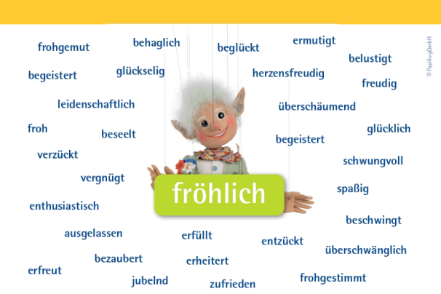
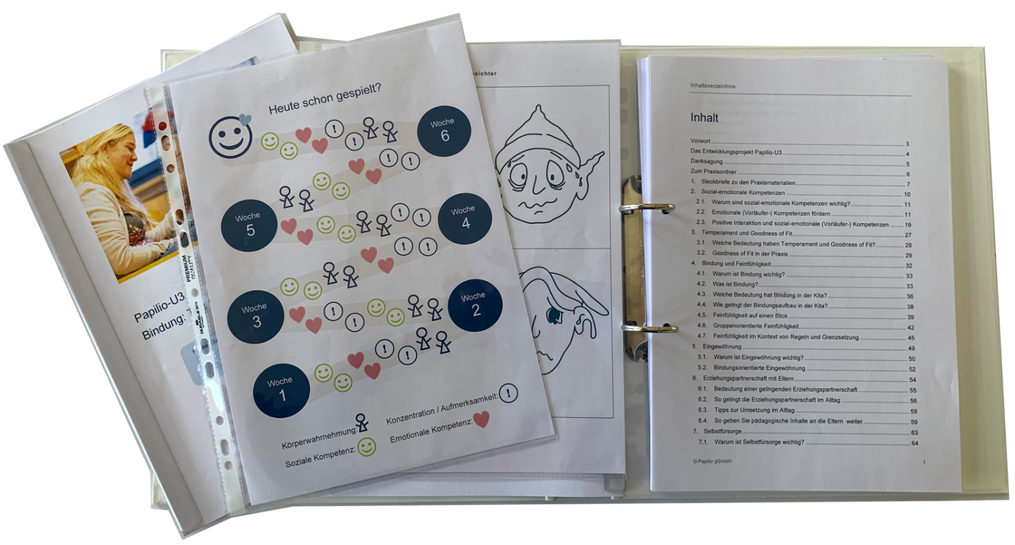
Programmmaterialien
© Papilio gGmbH

Slide 23
Entwicklungsorientierte Prävention
Papilio-U3
Papilio-3bis6
Papilio-6bis9
Krippe
Kita
Grundschule
0 - 3 Jahre
3 - 6 Jahre
6 - 9 Jahre
© Papilio gGmbH

Slide 24


Papilio-3bis6
© Papilio gGmbH

Slide 25
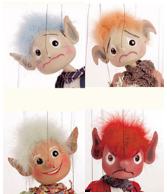

Programm Papilio-3bis6
Zielgruppe
Kinder zwischen 3 und 6 Jahren (unter Einbezug ihrer Eltern)
Pädagogische Fachkräfte in Kindertagesstätten
Programmziele
Förderung sozial-emotionaler Kompetenzen
Abbau von dissozialem, aggressivem Verhalten und Rückzugsverhalten (Verhaltensprobleme)
Unterstützung bei der Bewältigung altersspezifischer Entwicklungsaufgaben
25

Slide 26
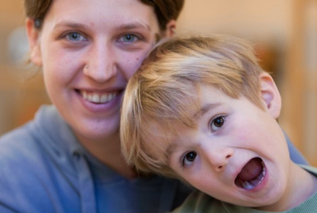
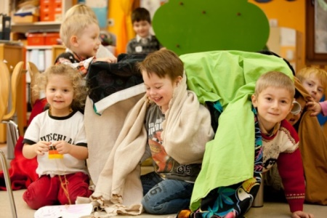
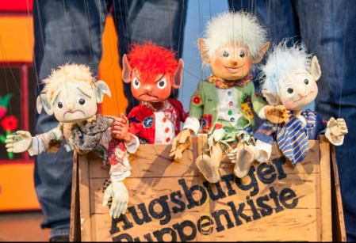

Papilio-3bis6 Inhalte
Entwicklungsförderndes Erziehungsverhalten
Spielzeug-macht-Ferien-Tag
Paula und die Kistenkobolde
Meins-deins-unser-Spiel
26

Slide 27
Die Fortbildung für Trainer*innen
Überblick
1. Block
Theoretische Grundlagen
Studie
Selbstreflexion
Theoretische Grundlagen
Entwicklungs-förderndes Erziehungs-verhalten
Kindorientierte Maßnahmen
Umsetzung in der Kita
Prozessreflexion
2. Block
Präsentation
Theorie und Übungen
Vertiefungs-seminar für Erzieher*innen
Begleitung der Erzieher*innen
Kollegiale Supervision
Zertifizierung Erzieher*innen und Kitas
Onlinedaten-verwaltung
Öffentlich-keitsarbeit, Akquise
Triadenarbeit
Supervision
Zertifizierung zum*r Papilio-3bis6-Trainer*in
Abschluss-reflexion
© Papilio gGmbH
27

Slide 28
Papilio-3bis6 Fortbildung
Für pädagogische Fachkräfte:
Insgesamt 8 Tage
6 Module (3 ganze Tage, 4 halbe Tage)
2 x Supervisionen und Vertiefungstag
Modul 1
Modul 2
Modul 3a
Modul 3b
Theoretische Grundlagen
Entwicklungsförd. Erziehungsverhalten
Kindorientierte Maßnahmen
Kindorientierte Maßnahmen
Modul 4
Modul 5
Modul 6
Qualitätssicherung
Zusammenarbeit
mit Eltern
Integration & Reflexion
2 x Supervision
Vertiefungstag
1 Tag
½ Tag
28

Slide 29
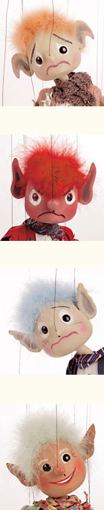
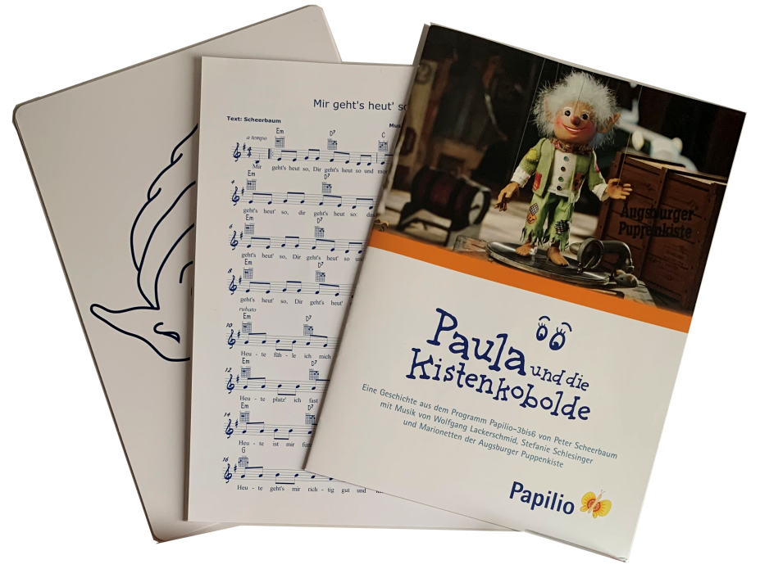

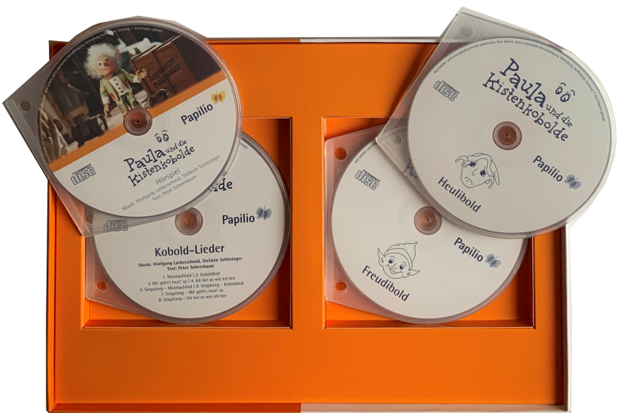
Materialien
Praxisordner
Theoriebuch (Digital)
Paulabox
29

Slide 30
Entwicklungsorientierte Prävention
Papilio-U3
Papilio-3bis6
Papilio-6bis9
Krippe
Kita
Grundschule
0 - 3 Jahre
3 - 6 Jahre
6 - 9 Jahre
© Papilio gGmbH

Slide 31
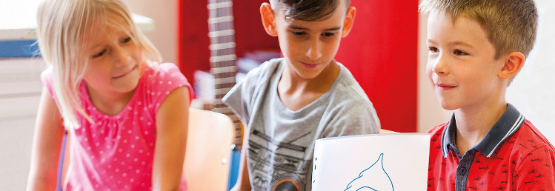

Papilio-6bis9
© Papilio gGmbH

Slide 32
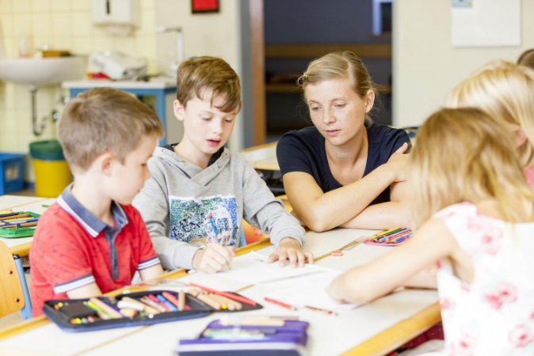
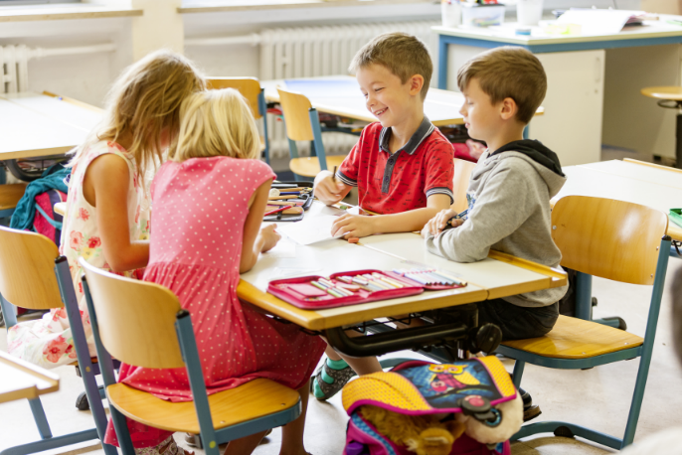
Programm Papilio-6bis9
Zielgruppe
Kinder der 1. und 2. Grundschulklassen (mit Weiterführung in 3. und 4. Klassen)
Grundschullehrkräfte und pädagogische Fachkräfte
Programmziele
Förderung sozial-emotionaler Kompetenzen
Prävention von Verhaltensproblemen und emotionalen Problemen bei Grundschulkindern
Förderung eines positiven Klassenklimas
Unterstützung bei einem gelingenden Übergang in die Grundschule
Erhalt der psychosozialen Gesundheit
32

Slide 33
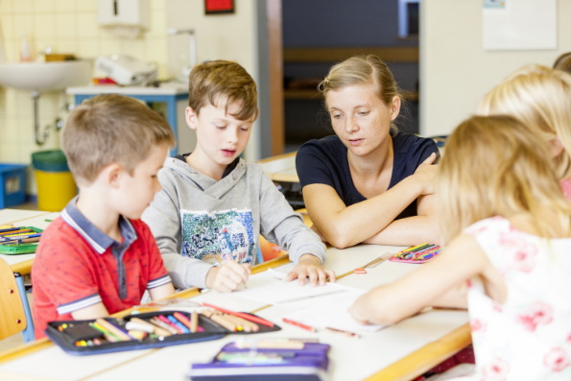
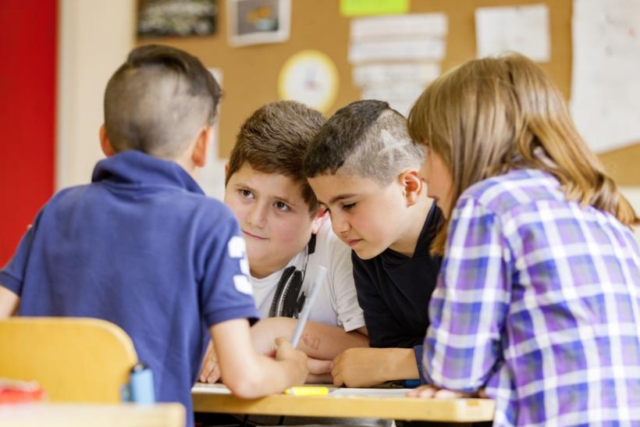
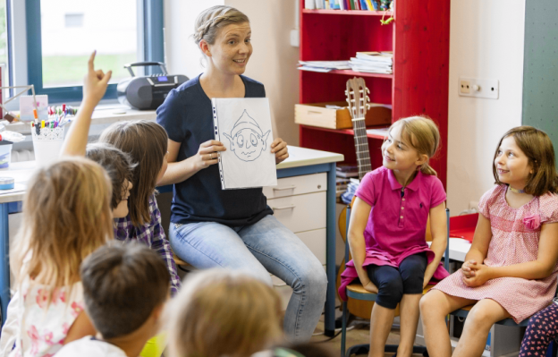
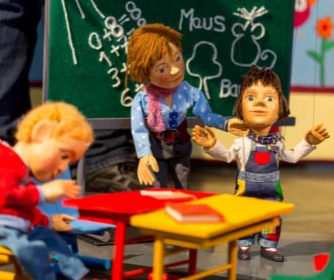
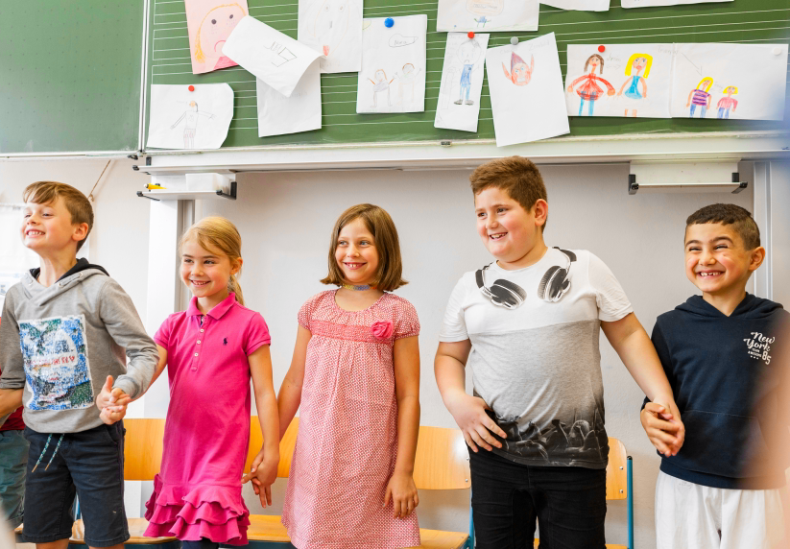
Papilio-6bis9 Inhalte
Positive Feedbackkultur
Positives Verhalten in der Klasse
Paula und die Kistenkobolde
Paula kommt in die Schule
Besser Lernen in der Klasse
33

Slide 34
Übersicht der Trainer*innenfortbildung
Papilio-6bis9
Tag 1 | Tag 2 | Tag 3 | Tag 4 | Tag 5 | Tag 6
½ Tag | 1 Tag | ½ Tag | ½ Tag | 1 Tag | ½ Tag
 | Theoretische Grundlagen Lehrer - Schüler Beziehung Positive Feedbackkultur | kindorientierte Maßnahmen Paula und die Kistenkobolde Paula kommt in die Schule Problemlöse-training Besser lernen in der Klasse Förderung der Exekutiv-funktionen |  | Praxisteil Eröffnung der Seminartage theoretische Grundlagen zur positiven Psychologie, Selbstbild und Haltung der Lehrkraft | Online – Datenverwaltung, Dokumentation Trainerselbstbild Nächste Schritte Gesamtreflexion des Trainerseminars
Papilio – das Programmkonzept Ziele und Inhalte Gesamtüberblick Theoretisch-wissenschaftliche Grundlagen des Programms Lebens-übergänge Übergang Kita – Grundschule Entwicklungsauf-gaben | Positive Feedbackkultur, Emotionale Kompetenz, Emotionsentwick-lung, Emotions-regulation |  | Soziale Regeln, Good Behavior Game Umsetzung des GBG in der Lehrerfort-bildung und Einführung in der Praxis | Beziehungs- und Gruppenanalyse Praxisvorschau
© Papilio gGmbH

Slide 35
Übersicht der Lehrkräftefortbildung Papilio-6bis9
Modul 1 | Modul 2 | Modul 3
Theoretische Grundlagen | Kindorientierte Maßnahmen | Lehrer-Kind-Interaktion
Papilio & Modellprojekt Sozial-emotionale Kompetenzen, sozial-emotionales Lernen und Bildungsoutcomes | Entwicklung emotionaler Kompetenz Paula kommt in die Schule Praxis- und Methodenhandbuch Exekutivfunktionen Problemlösetraining | Positive Psychologie, prosoziales Verhalten Selbstwirksamkeits-erwartungen Kontaktdiagramm
Entwicklungsaufgaben und Lebensübergänge Übergang Kita - Grundschule Lehrer-Schüler-Beziehung Positive Feedbackkultur | Positives Verhalten in der Klasse Good-Behavior-Game | Selbstwahrnehmung – Fremdwahrnehmung
2 halbe Tage
Kollegiale Supervision
1 Vertiefungstag
+
35

Slide 36
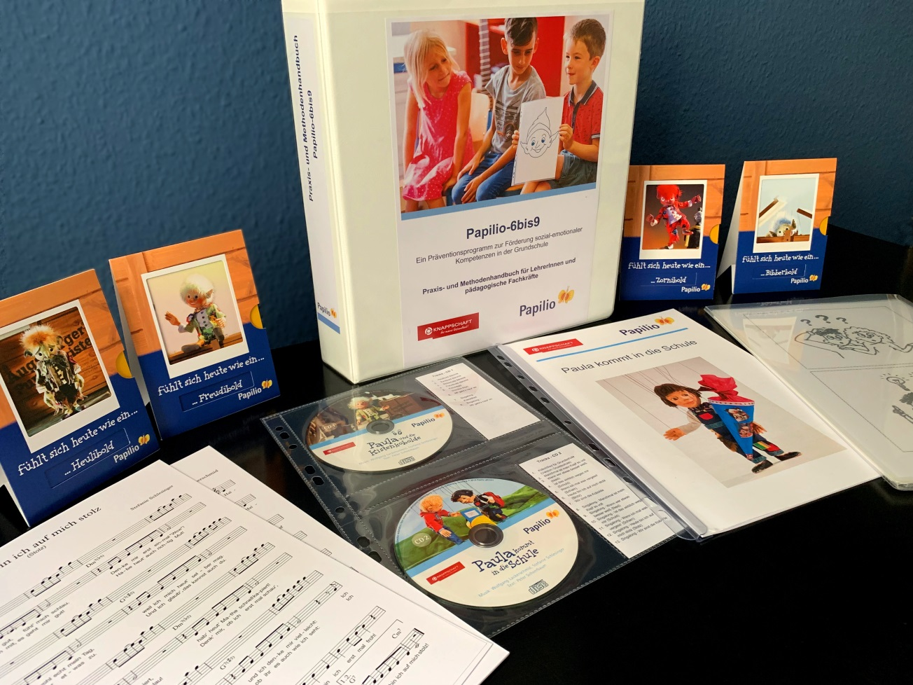
Papilio-6bis9 Materialien
36

Slide 37
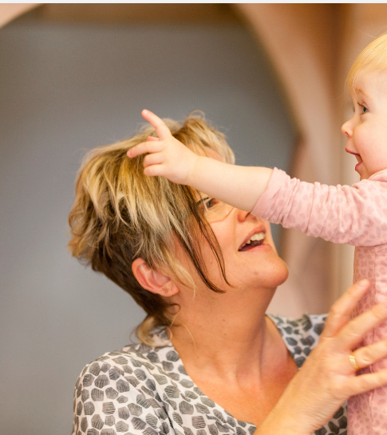
Wirkung auf Fach- und Lehrkräfte
Höhere Arbeitszufriedenheit
Mehr Handlungssicherheit
Mehr Selbstwirksamkeit
*nachgewiesene Wirkung
37

Slide 38
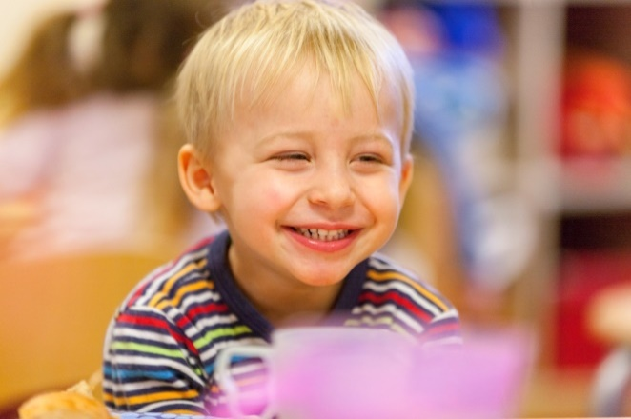



© Papilio gGmbH

